Slide 1
Unusual houses
Учитель английского языка
МБОУ «Новосибирская классическая
гимназия №17»
Дрянных Елена Владимировна

Slide 2
Do you know these proverbs?
1.There is no place like home.
2.East or West – home is best.
3.My home is my castle.
1.Нет лучше места, чем дома.
2.В гостях хорошо, а дома лучше.
3. Мой дом- моя крепость.

Slide 3
Fill in the missing words: is, are, with, as, up, this, outside
This …..my house,
….. is the door,
The windows ….. clean,
And so is the floor!
…… there’s a chimney,
As tall …. can be,
…. smoke that goes …..,
Come and see!

Slide 4
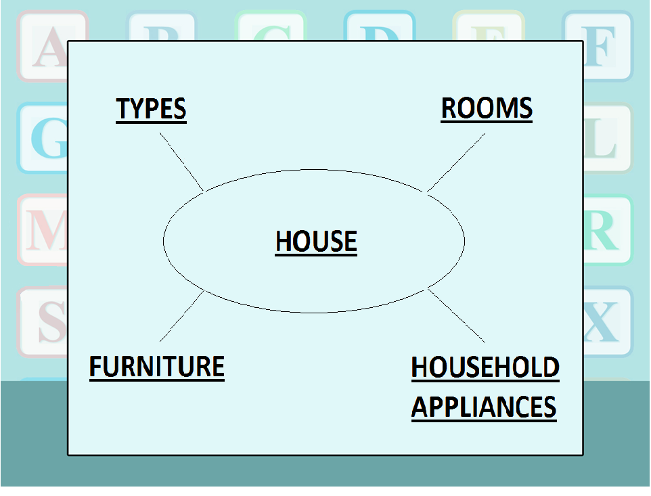

Slide 5
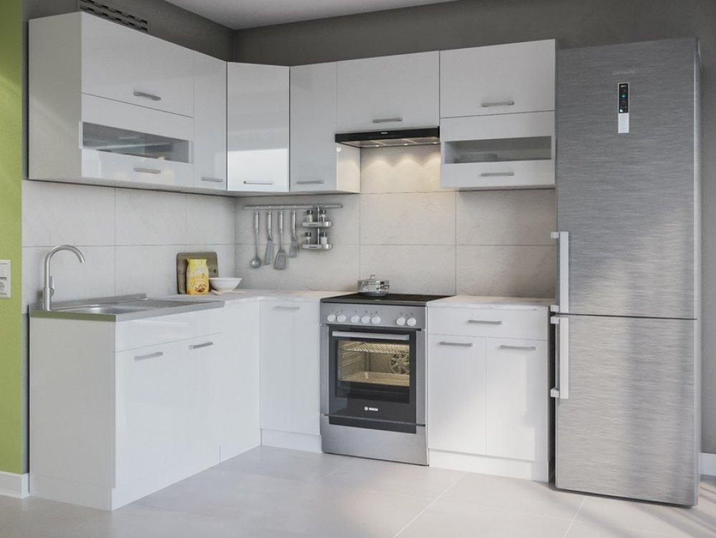
What room is it?
There is a cooker, a fridge, a dishwasher, some cupboards in this room. We cook here.

Slide 6
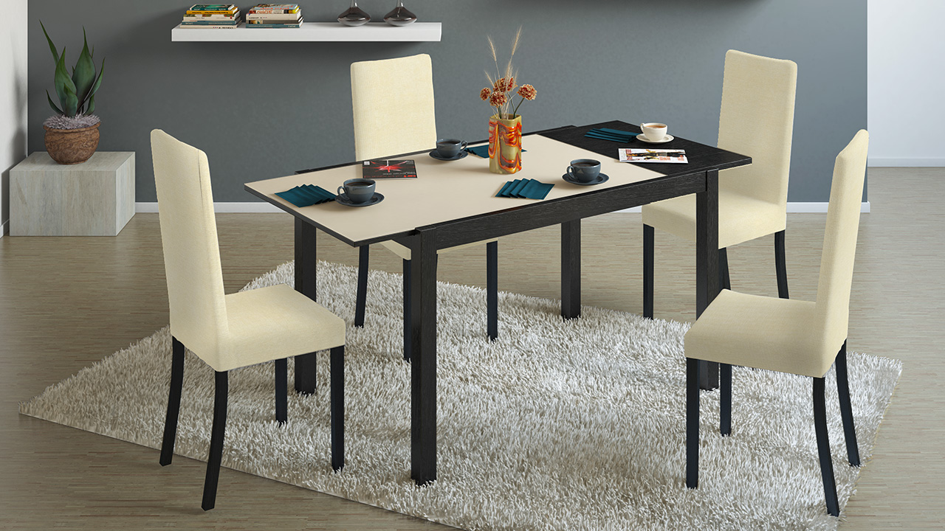
What room is it?
There is a big table and some chairs in this room. We have dinner here.

Slide 7
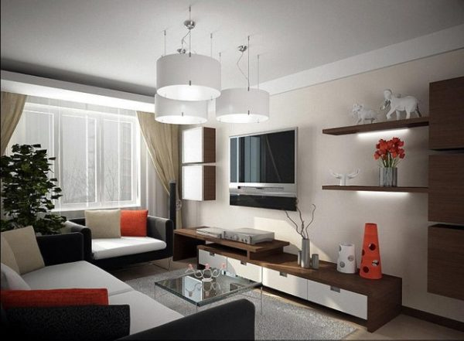
What room is it?
There is a sofa, some chairs, a TV and shelves with books in this room. We can have a rest, watch TV and read books here.

Slide 8
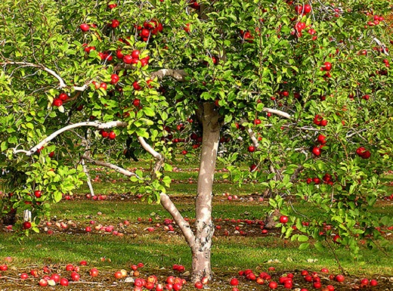
What is this?
There are a lot of flowers and fruit trees here.

Slide 9
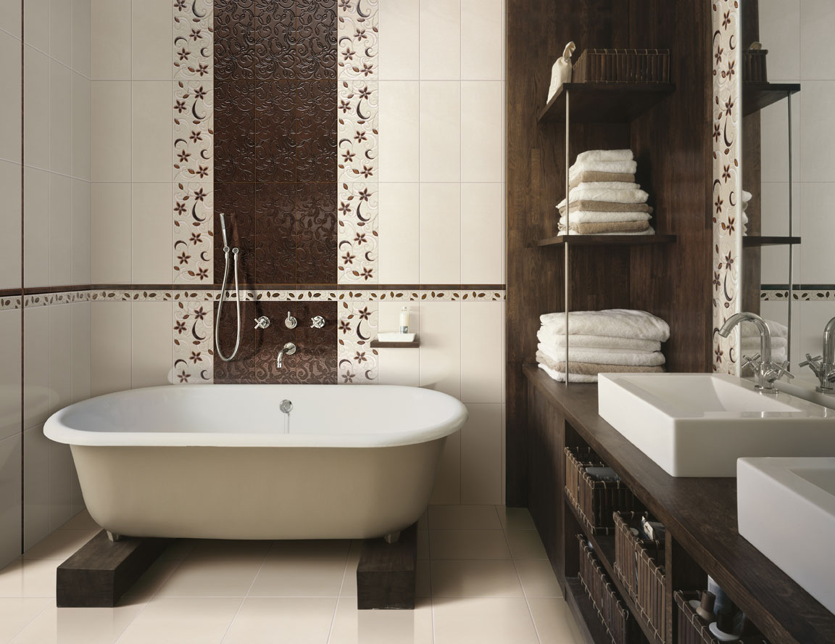
What room is it?
There is a shower, a sink, a bath and a washing machine in this room. We brush teeth, wash face and hands here.

Slide 10
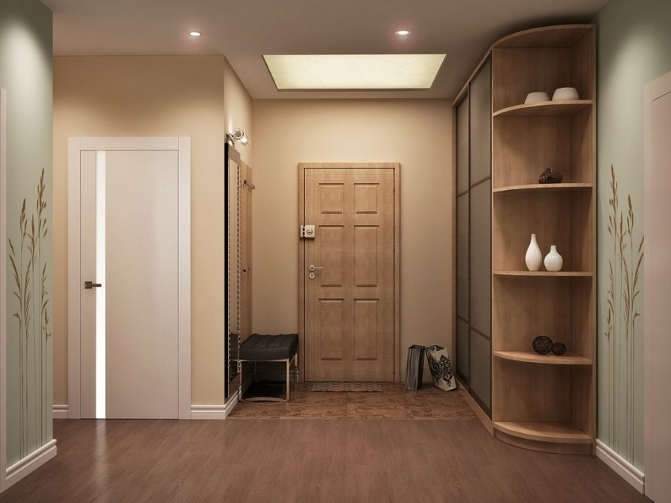
What room is it?
There is a wardrobe and a mirror in it. We put on and put off our coats here.

Slide 11
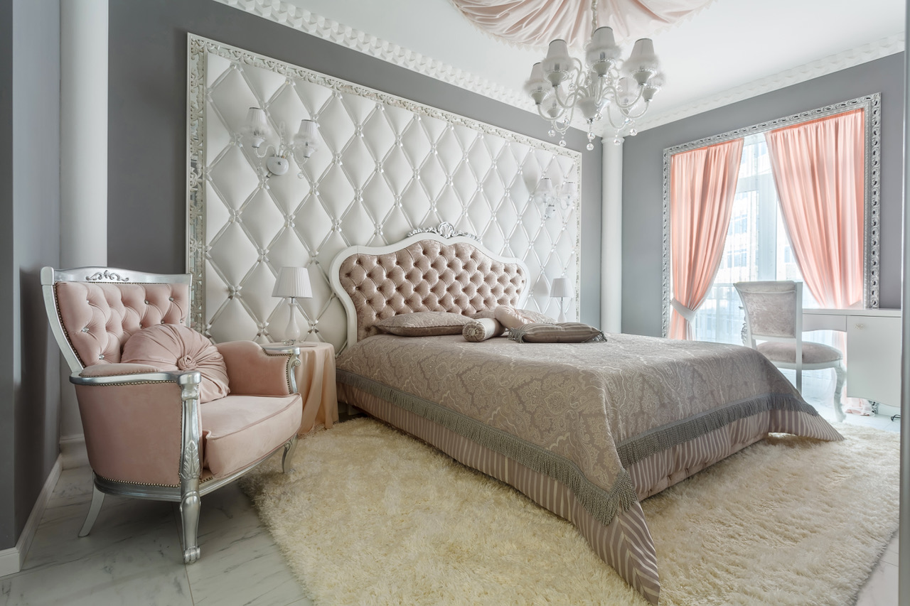
What room is it?
There is a bed, a wardrobe and bedside tables in this room. We sleep there.

Slide 12
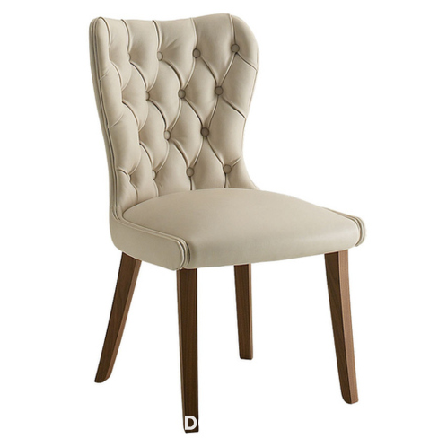
Can you name the odd word out?
Bedroom
Chair
Bathroom
Living room

Slide 13
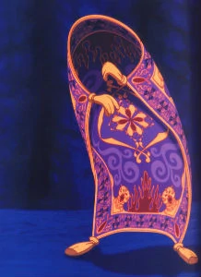
Can you name the odd word out?
Carpet
Table
Sofa
Armchair

Slide 14
Can you name the odd word out?
Floor
Window
Clock
Wall

Slide 15
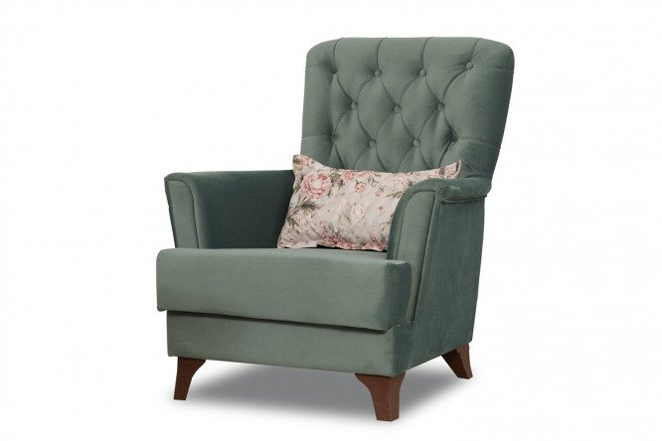
Can you name the odd word out?
Washing machine
Fridge
Cooker
Armchair

Slide 16
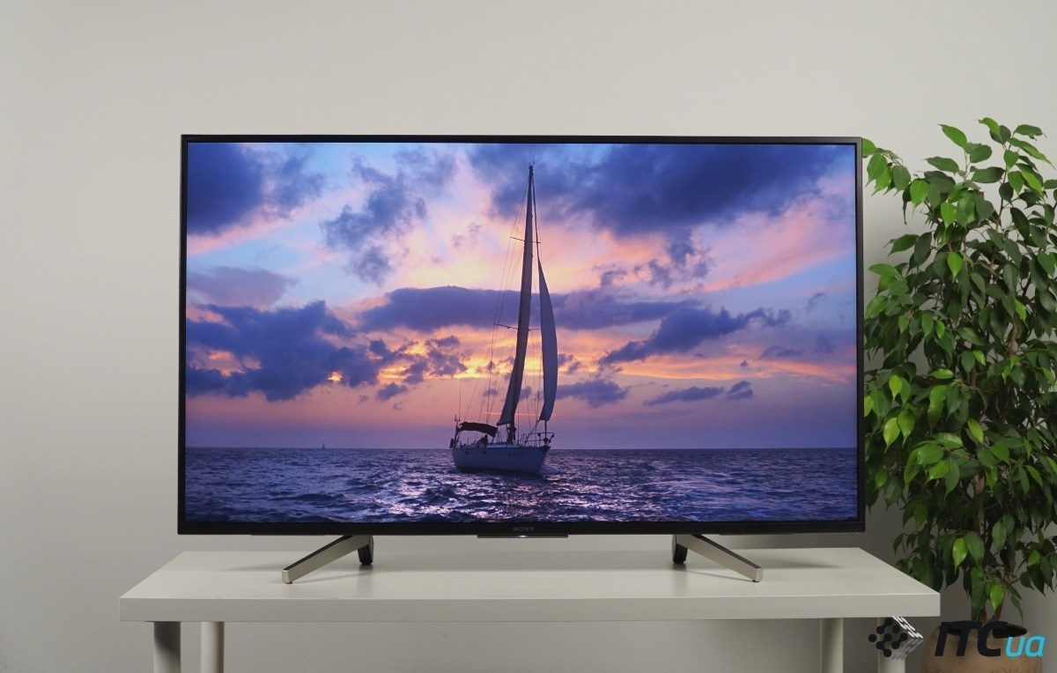
Can you guess the riddles?
This is a house with one window in it, showing films nearly every minute.

Slide 17
Can you guess the riddles?
I have legs – one, two, three, four, but I can’t walk across the floor.

Slide 18
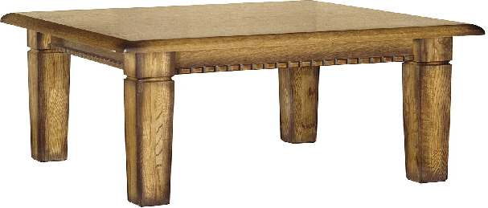
Can you guess the riddles?
It can be round, can be square.
We can see it anywhere:
In the kitchen, living room…
There’s one for little Mabel.
What is this ?
It’s our… table

Slide 19
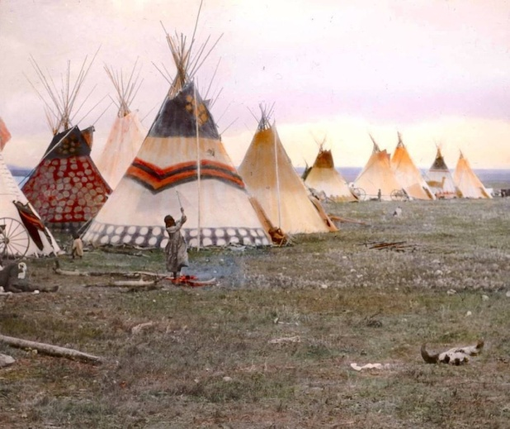
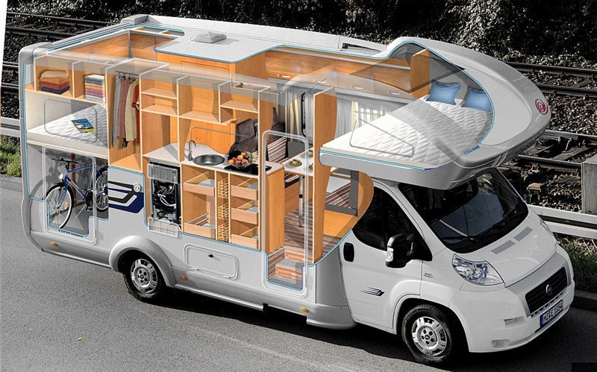
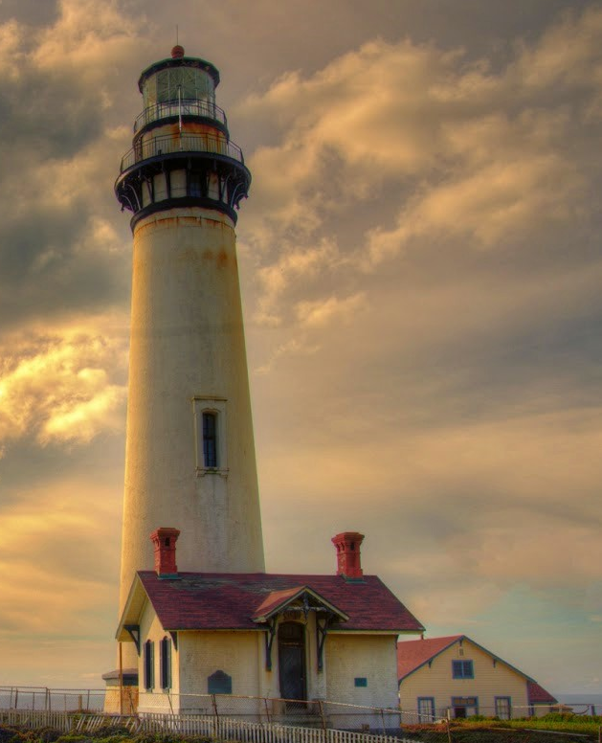
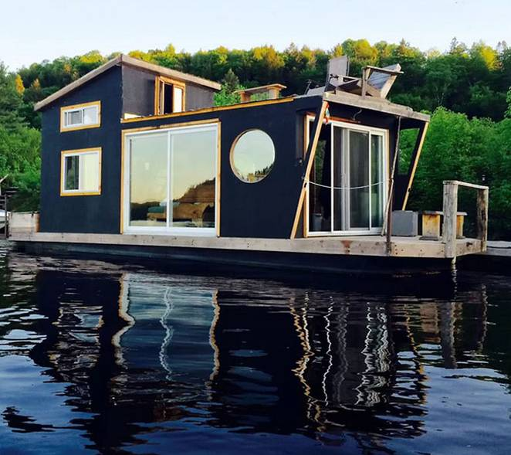
Unusual houses
a teepee
a caravan
a lighthouse
a houseboat

Slide 20
Look at the picture

Slide 21
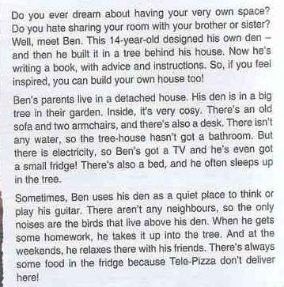

Slide 22
Read the statements and say if they are true or false. Correct the false statements.
Ben is 16 years old.
Ben’s parents live in a terraced house.
Ben is writing an article about his den with advice and instructions.
Ben’s den is in a big tree behind his school.
Ben’s den is very cosy.
There is a bed in the den.
There is a new sofa in the den.
There is a fridge in the den.

Slide 23
There is hot and cold water in the den.
There is electricity in the den.
Ben’s den is a noisy place because birds sing very loudly.
Ben sleeps in the den.
Ben does his homework in the den.
Ben plays the guitar in the den.
At the weekends, Ben and his friends relax in the den.

Slide 24
Активные ссылки на использованные изображения
Изображение кухни:
https://images.ua.prom.st/933220060_w640_h640_kuhnya-alina-ugol.jpg
Изображение столовой:
http://tvoya-m.ru/_mod_files/ce_images/triya/kukhonnyj-stol-so-steklom-diez-t4-s-345.png
Изображение гостиной:
http://intaer.ru/wp-content/uploads/2016/12/1_0_0-600x441.jpg
Изображение сада:
http://9dach.ru/wp-content/uploads/yabloni--samye-rasprostranennye-fruktovye-derevya-dlya-sada.jpg

Slide 25
Активные ссылки на использованные изображения
Изображение ванной комнаты:
https://comfortoria.ru/wp-content/uploads/2016/07/Vannaja-komnata.jpg
Изображение коридора:
https://prsc72.ru/wp-content/uploads/2016/04/remont-koridora-v-novostrojke.jpg
Изображение спальни:
https://images-cdn.cian.site/realty/uploads/froala_editor/images/2-1.jpg
Изображение стула:
https://ms1.dom.by/images/5da23058500fe4a6857e31cd0906d449/resize/w%3D1200%2Ch%3D800%2Cq%3D80%2Cwatermark%3Dtrue/product_photo/8a/a0/68/8aa068f6dc4e83c787ec67835e3f4466.png

Slide 26
Активные ссылки на использованные изображения
Изображение часов:
https://pict.belvedor.com/d/74/d74d8f6c222ba1dcee7f86adca2ba2de.jpg
Изображение кресла:
https://hoff.ru/upload/iblock/32d/32dba1244b313f6684c3399dc35cf543.jpg
Изображение ковра:
https://cs9.pikabu.ru/post_img/big/2017/05/10/8/149442342912056106.jpg
Изображение телевизора:
https://i2.wp.com/itc.ua/wp-content/uploads/2018/09/DSC06660.jpg?fit=1200%2C764&quality=100&strip=all&ssl=1

Slide 27
Активные ссылки на использованные изображения
Изображение дома на воде:
https://designerdreamhomes.ru/wp-content/uploads/interyer-doma-na-vode-v-kanade-04.jpg
Изображение маяка:
http://www.orangesmile.com/extreme/img/main/lighthouse-neyst-point_1.jpg
Изображение дома на колесах:
https://cs7.pikabu.ru/post_img/big/2018/01/10/6/1515576146154176782.jpg
Изображение вигвама:
https://cs10.pikabu.ru/post_img/big/2018/02/20/9/1519137351160580166.jpg

Slide 28
Активные ссылки на использованные изображения
Изображение стола:
https://avatars.mds.yandex.net/get-marketpic/372231/market_aqaEyn2N14EFR2fgqtsOuw/orig

Slide 29
Список использованных печатных источников
Дом на дереве:
Учебник «Английский язык» 7 класс
Ю.А Комарова, И.В. Ларионова, К. Грейнджер

